Slide 1
Пейзаж
Задание 4
Определить по какому признаку отсортированы и классифицированы данные произведения.
Нажать ЛКМ на правильный ответ.
Автор - Федина Галина Ивановна, педагог ДО,
МБОУ ДО «ДХТД «Гармония» города Калуги

Slide 2
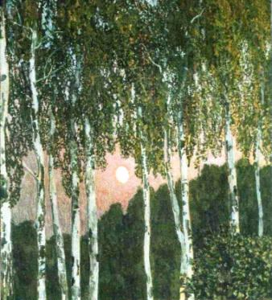
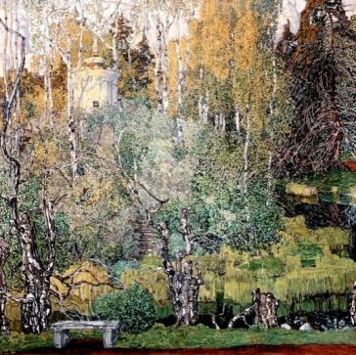
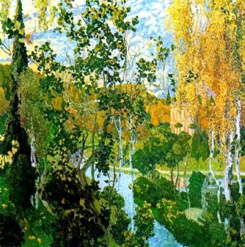
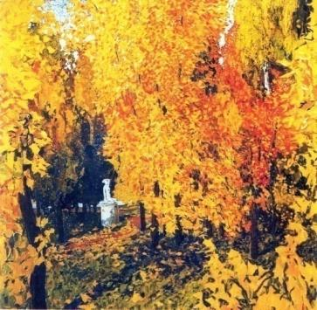
Изображено одно время суток
Написаны в холодных тонах
Написаны в контрастных тонах
Принадлежат кисть одного автора
Головин Александр Яковлевич

Slide 3
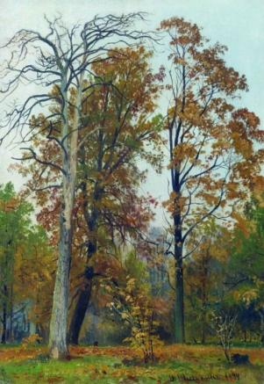
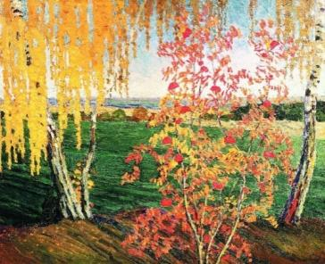
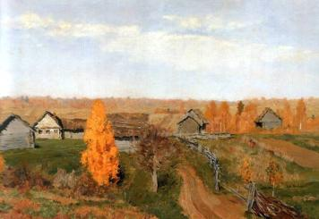
Написаны в холодных тонах
Похожие пейзажи
Изображено одно время года
Вертикальная композиция картины
Осень

Slide 4
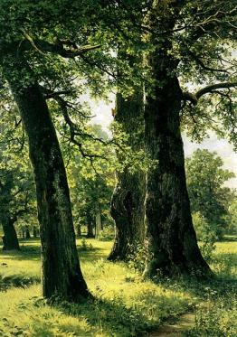
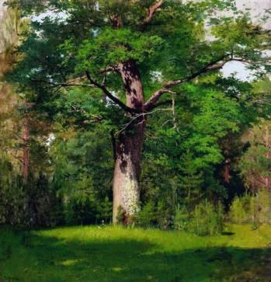
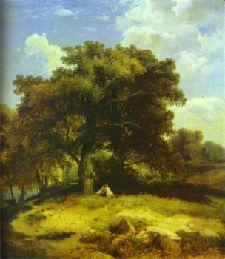
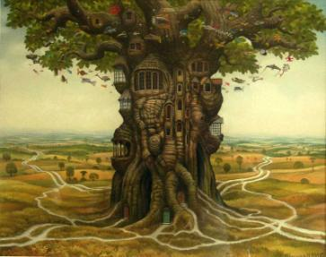
Напряженный колорит
Изображены похожие образы
И.Шишкин
И. Левитан
А. Саврасов
Яцек Йерка
Широкий простор
Многогранное цветовое решение
Дубы

Slide 5
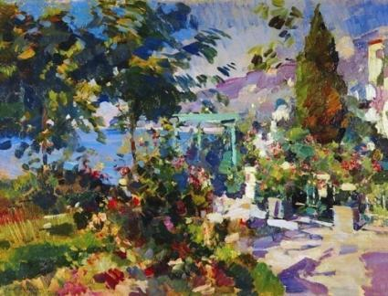
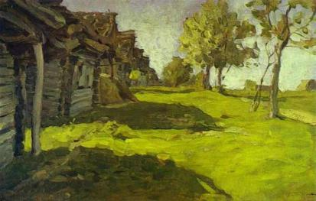
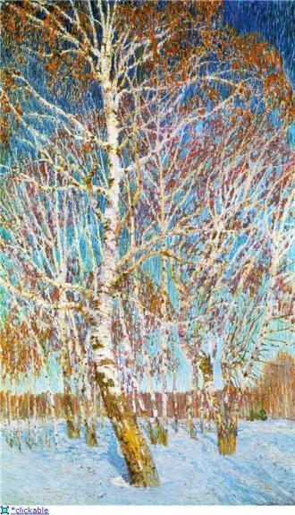
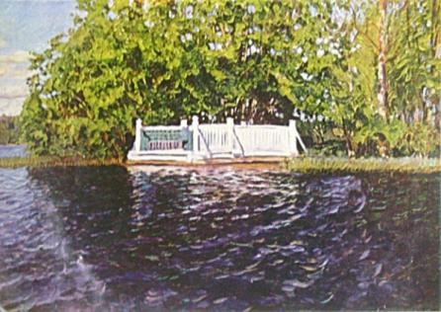
Коровин К
Написана в контрастных тонах
Левитан И.
Лирический пейзаж
Грабарь И.
Вечер
Жуковский С.
Наполнена солнечным светом

Slide 6
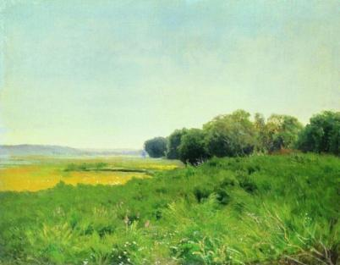
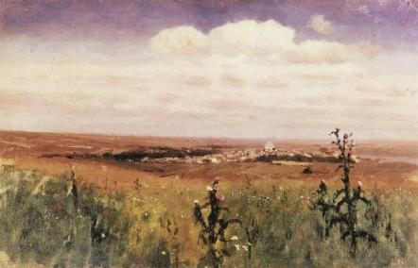
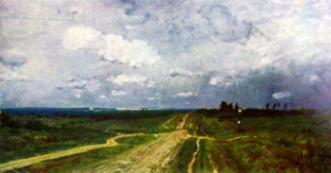
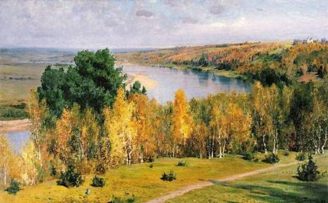
Васильев Ф.А.
Ощущение динамики, движения
Куинджи А.И.
Широкий простор
Левитан И.И.
Написаны в контрастных тонах
Мрачные тона
Поленов В.Д.

Slide 7
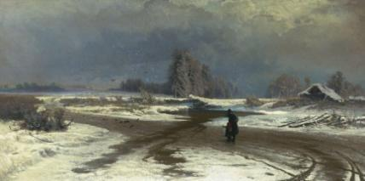
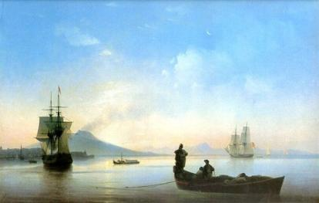
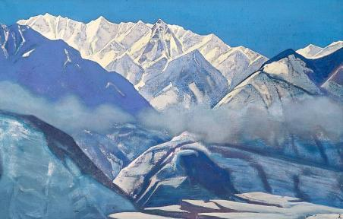
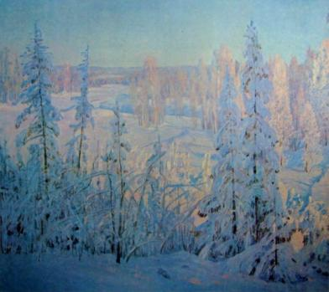
Васильев Ф.А.
Ощущение глубины
Айвазовский И.К.
Картина в холодных тонах
Изображена золотая осень
Рерих Н.К..
Выделено цветом
Бродская Л.

Slide 8
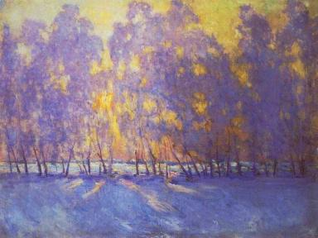
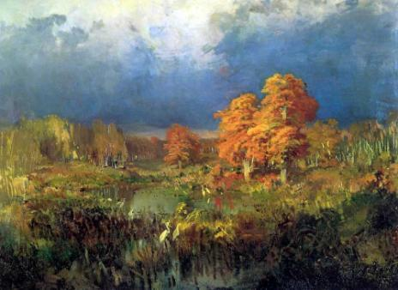
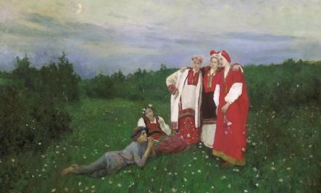
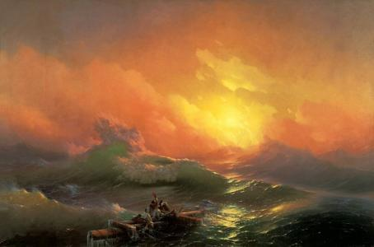
Грабарь И.
Изображено одно время суток
Васильев Ф.
Пробуждение природы
Коровин К.
Написаны в контрастных тонах
Айвазовский И.
Мягкие тени

Slide 9
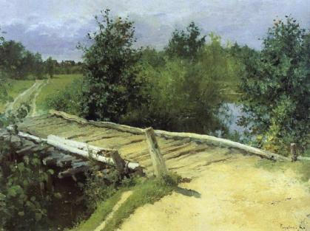
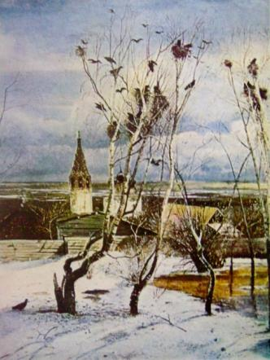
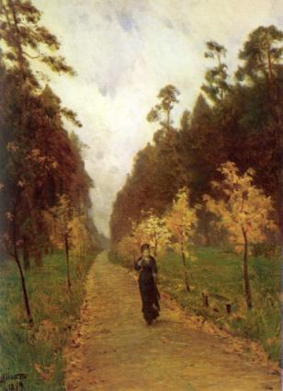
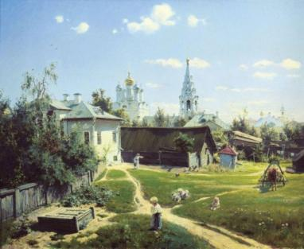
Коровин К.
Лирический пейзаж
Саврасов А.К.
Городской пейзаж
Бескрайние дали
Левитан И.
Ощущение прохладного воздуха
Поленов В.

Slide 10
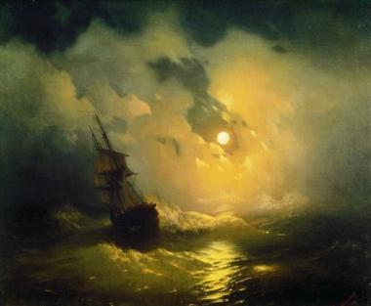
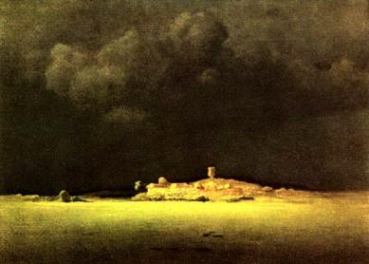
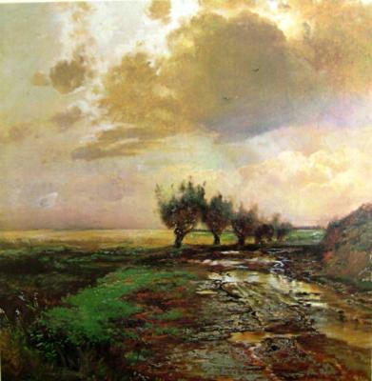
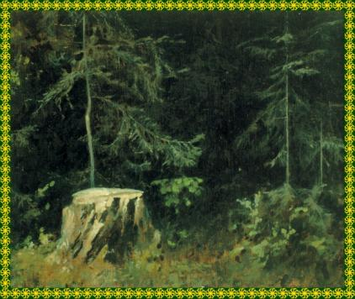
Спокойное величие природы
Айвазовский И.
Куинджи А
Многообразие теплых тонов
Саврасов А.
Наполнена солнечным светом
Васильев К.
Напряженный колорит

Slide 11
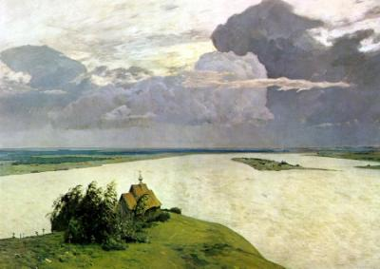
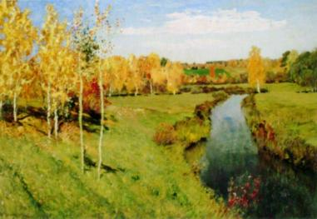
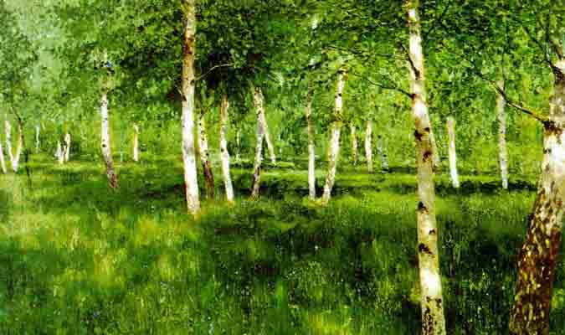
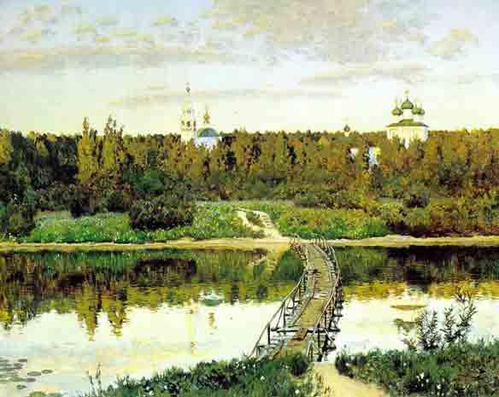
Принадлежат кисти одного автора
Чиста небесная лазурь
Неглубокое пространство
Тревожный свет
Левитан Исаак Ильич

Slide 12
Литература и интернет-поддержка:
Страхова Л.Л. Сочинение по картине для младших школьников. – СПб.: Издательский Дом «Литера», 2009. – 80с.
http://gallerix.ru/ - репродукции картин
http://nearyou.ru/story0.html - репродукции картин
http://www.artcyclopedia.ru/ - репродукции картин.

